Slide 1
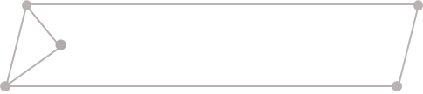
DirectX 9 Engine Frameworks
임세진
개요
이 프로젝트는 DirectX 9 SDK로 게임 엔진을 제작하여 게임 엔진의 구조를 이해하고
DirectX가 제공하는 기능 습득을 목표로 하였으며, Unity 엔진과 유사한 흐름 구조와 기능 명칭 등을 사용하여
타 개발자에게 편의 제공을 목표로 하였습니다. 또한 복잡한 구조가 필요한 기능을 함수로 제공하고,
디버그 창과 타일 맵 에디터를 제공하여 게임 엔진의 최종적인 목표인 생산성 향상을 달성하였습니다.
프로젝트 주소: https://github.com/ussd23/2023Summer

Slide 2
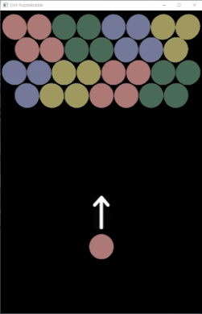
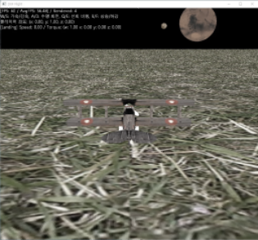
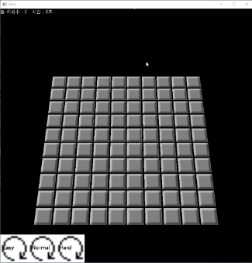
간단한
특징
요약
DirectX 9 Engine Frameworks의 간단한 특징을 소개합니다.
DirectX 9
Engine Frameworks

Slide 3
간단한 특징
컴포넌트
특정 기능을 담당하는 컴포넌트를 오브젝트에 등록하여 사용할 수 있는 구조를 제공합니다.
모든 컴포넌트는 Component 클래스를 상속받았으며, 직접 만들어 오브젝트에 등록할 수 있습니다.
기본 제공하는 각 컴포넌트는 Unity 이벤트 메시지와 유사한 기능을 할 수 있는 함수를 override하여 구현되어 있습니다.
오브젝트
GameObject를 사용하여 게임 내의 모든 오브젝트를 구현할 수 있습니다.
모든 오브젝트는 필수 컴포넌트가 필요합니다. Transform 또는 RectTransform을 사용해야 하며,
Transform을 사용할 경우 월드 상의 오브젝트, RectTransform을 사용할 경우 스크린 상의 오브젝트로 구분합니다.
자주 사용하는 필요한 컴포넌트를 자동 생성 및 등록하는 Empty, Camera, Plane, Mesh, Sprite, Text, Button,
CheckBox, ContentBox 등의 Prebuilt Object를 제공합니다.

Slide 4
간단한 특징
충돌체
오브젝트간 충돌을 감지하는 데 사용되는 구성 요소인 Collider 입니다.
오브젝트들이 서로 충돌하거나 마우스 포인터와 상호작용할 때 이를 감지하고 관련 기능을 수행하는 역할을 합니다.
육면체형 충돌체인 BoxCollider와 구형 충돌체인 SphereCollider를 제공합니다.
충돌 처리는 높은 연산 부하를 주기 때문에 여러 최적화 기법을 사용하였습니다.
렌더 최적화
카메라에서 보이지 않는 오브젝트를 렌더 리스트에서 제외시키는 Frustum Culling을 적용했습니다.
또한 카메라와 가까운 순서대로 오브젝트를 정렬 후 렌더하여 GPU의 부담을 줄였습니다.

Slide 5
간단한 특징
Raycast
시작 지점과 방향 벡터를 포함하는 Raycast 정보를 만들어 충돌 여부를 계산할 수 있습니다.
이를 사용하기 위해서는 Collider가 필요합니다.
마우스 포인터의 위치 값과 월드로 향하는 방향에 대한 값을 포함하는 정보를 제공합니다.
직렬화/역직렬화
Scene을 JSON 양식으로 직렬화/역직렬화하여 Scene 안의 모든 오브젝트를 저장하거나 불러올 수 있습니다.
해당 기능을 수행하기 위해서는 직접 만든 컴포넌트에 Serialize/DeserializeFunction 매크로 함수를 반드시 포함해야 합니다.
이는 각 변수의 종류(일반 변수, Serializable 클래스, 동적 할당된 메모리, std::vector container에 등록된 값 등)에 따라
매크로 함수로 간단하게 지정할 수 있도록 하였습니다.

Slide 6
간단한 특징
계층 구조
계층 구조로 특정 오브젝트를 다른 오브젝트에 종속시킬 수 있습니다.
Child 오브젝트는 Parent 오브젝트의 월드/스크린 상의 Position, Rotation, Scale에 영향을 받습니다.
매니저
Scene, Component, Texture, Mesh, Font 정보를 자동 할당하고 반환하는 매니저를 제공합니다.
매니저를 통해 외부 리소스를 불러오면 프로그램이 종료될 때 메모리를 해제합니다.
스마트포인터
동적 할당된 메모리가 더 이상 사용되지 않을 때 자동으로 메모리를 해제할 수 있도록
원시 포인터를 대체하는 스마트 포인터인 SPTR<> 제공합니다.

Slide 7
간단한 특징
입력 버퍼
키보드와 마우스의 입력 버퍼를 제공합니다.
키보드의 경우 KeyUp, KeyDown, KeyHold 정보를 확인할 수 있으며,
마우스의 경우 ButtonUp, ButtonDown, ButtonHold, WheelUp, WheelDown 정보를 확인할 수 있습니다.
시간 정보
이전 프레임과의 시간인 deltaTime,
현재 초당 프레임 수인 FPS, 평균 초당 프레임 수인 AvgFPS 정보를 제공합니다.
확장 툴
빌드 단계에서 Debug 옵션을 활성화하여 모든 오브젝트의 계층 구조와 컴포넌트를 확인할 수 있는 디버그 창과
2차원 타일 맵을 제작하고 저장할 수 있는 타일 맵 에디터를 제공합니다.

Slide 8
흐름 구조
요약
흐름 구조
DirectX 9
Engine Frameworks

Slide 9
흐름 구조
CreateWindow
윈도우 생성
InitD3D
Direct3DCreate9
InitObject
D3D 인터페이스 생성
Component Register
CreateDevice
D3D Device 인터페이스 생성
MsgLoop
SetRenderState
Render State 설정
Cleanup
CreateRootObject
RootObject, RootRectObject 생성

Slide 10
흐름 구조
FrameUpdate
입력 버퍼 초기화, 시간 관련 업데이트 등 실행
InitD3D
Message
PeekMessage 실행 (입력 정보 업데이트)
InitObject
Start
새로 등록된 오브젝트의 Awake, (활성화된 경우)Start 작업 실행
Component Register
Update
(활성화된 경우) PreUpdate, Update, LateUpdate 작업 실행
MsgLoop
Render
PreRender를 통해 렌더할 오브젝트 선별 및 정렬 후 Render 실행
Cleanup
SafeDestroy
모든 작업이 완료된 후 삭제 대기 오브젝트의 안전 삭제 실행

Slide 11
컴포넌트
요약
기본으로 제공하는 컴포넌트와 수행하는 기능을 소개합니다.
DirectX 9
Engine Frameworks

Slide 12
컴포넌트
Transform
월드 상 오브젝트의 필수 컴포넌트입니다. 오브젝트에 포함되지 않을 경우 렌더되지 않습니다.
위치(Position), 회전(Rotation), 배율(Scale)에 관한 3차원 벡터 정보,
계층 구조 정보(Parent 또는 Child 오브젝트의 정보) 등을 포함하고 있습니다.
위의 정보들을 Get, Set, Add, Remove 하는 기능들을 포함하고 있습니다.
RectTransform
Transform의 스크린 상 오브젝트 버전입니다.
위치, 크기에 관한 정보를 2차원 벡터로 저장하며, Size라는 고유의 값이 추가로 존재합니다.
이는 배율이 (1, 1)일 때의 픽셀 범위입니다.

Slide 13
컴포넌트
Camera
방향 벡터와 상향 벡터, FOV 값을 지정할 수 있는 컴포넌트입니다.
최초 생성된 Camera 컴포넌트의 경우 자동으로 main 카메라로 지정되며,
main 카메라 지정되지 않을 경우 렌더가 불가능합니다.
Renderer
Mesh, Vertice, Sprite, Text의 렌더를 수행할 수 있습니다.
Mesh, Texture, Font의 경우는 Manager를 통해 자동으로 할당받고 프로그램이 종료될 때 반환합니다.
Vertice와 Sprite와 같이 텍스쳐를 이용하는 경우 텍스쳐를 분할하여 사용할 수 있습니다.
텍스쳐를 분할하고 인덱스값을 지정하면 텍스쳐의 UV 값을 조절하여 출력합니다.
PreRender를 통해 화면에 표시되는 영역의 오브젝트만 선별하고
이후 Render를 통해 실제로 화면에 출력합니다.

Slide 14
컴포넌트
Animator
텍스쳐를 이용하는 Renderer의 인덱스 값을 정해진 타이밍에 따라 변경할 수 있습니다.
DynamicIndex를 이용하여 인덱스 별로 해당 인덱스를 표시할 시간을 지정할 수 있습니다.
이를 지정하지 않을 경우에는 고정된 시간에 따라 인덱스를 순차적으로 변경합니다.
Collider
오브젝트간 충돌을 감지하는 데 사용되는 컴포넌트 입니다.
육면체형 충돌체인 BoxCollider와 구형 충돌체인 SphereCollider를 제공합니다.
육면체 사이의 충돌, 구 사이의 충돌, 육면체와 구 사이의 충돌 여부를 연산하는 함수가 포함되어 있습니다.
isPassive을 지정하면 타 충돌체에 의한 충돌만 처리하도록 변경됩니다. (본인의 충돌은 처리되지 않음)
isFixedChecking을 지정하여 이전 충돌 연산간의 간격을 지정할 수 있습니다.

Slide 15
컴포넌트
MouseFunction
오브젝트가 마우스 입력에 관련된 처리를 받기 위해 필요한 컴포넌트 입니다.
월드 상 오브젝트의 경우 Transform 컴포넌트와 Collider, 마우스의 Raycast 정보를 비교해 처리됩니다.
스크린 상 오브젝트의 경우 RectTransform 컴포넌트와 마우스 포지션을 비교해 처리됩니다.
isUnique를 지정하면 해당 옵션이 설정된 오브젝트들 중에서 가장 최상위에 있는 오브젝트만 처리됩니다.
UI 관련
...

